Slide 1


Slide 2
KHỞI ĐỘNG: NHÀ TOÁN HỌC THÔNG THÁI
https://gemini.google.com/share/c9e2c47b8ca2

Slide 3
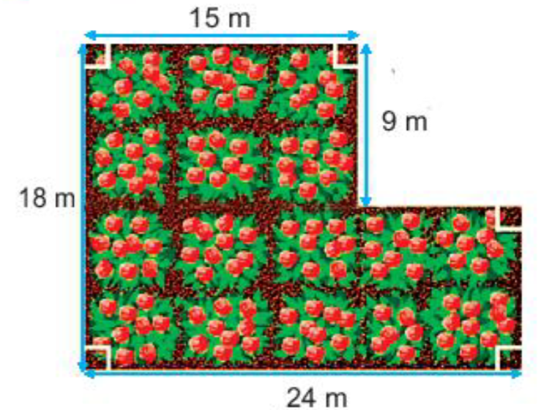

Slide 4

BÀI 3
CHU VI VÀ DIỆN TÍCH MỘT SỐ HÌNH TRONG THỰC TIỄN
(Tiết 2)

Slide 5
Ví dụ: Cho một khu vườn có kích thước như hình.
Tính chu vi khu vườn.
Tính diện tích khu vườn.

Slide 6
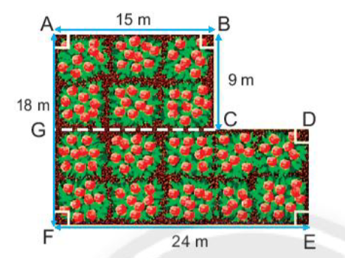
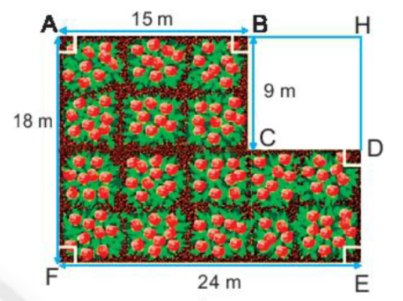
HAI PHƯƠNG PHÁP "CHINH PHỤC" HÌNH PHỨC TẠP
1. Phương pháp "Chia để trị" (Phép cộng)
2. Phương pháp "Phần bù" (Phép trừ)
Chia hình phức tạp thành các hình cơ bản
đã biết công thức.
Hoàn thiện hình phức tạp thành một hình
cơ bản lớn, sau đó trừ đi phần "thừa"
(phần tự thêm vào).
Tùy vào hình dạng, chọn cách tính toán thuận lợi nhất!

Slide 7


Hoạt động nhóm theo cặp đôi trong 3p, sau đó tách nhóm và ghép với nhóm bên cạnh và hoạt động tiếp trong 2p.

Slide 8

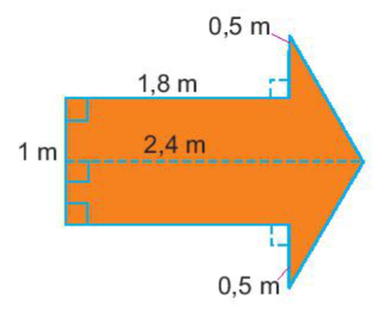
Trong bãi giữ xe người ta đang vẽ một mũi tên với các kích thước như hình bên để hướng dẫn chiều xe chạy. Tính diện tích hình mũi tên.

Slide 9
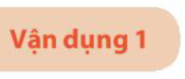
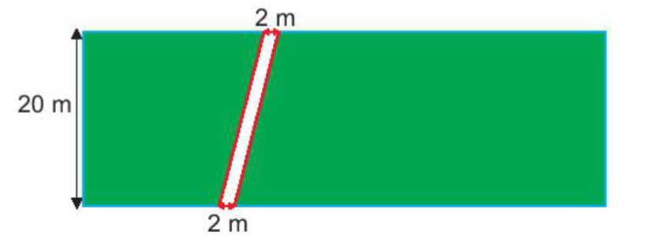
Trong một khu vườn hình chữ nhật, người ta làm một lối đi lát sỏi với các kích thước như hình vẽ sau. Chi phí cho mỗi mét vuông làm lối đi hết 120 nghìn đồng. Hỏi chi phí để làm lối đi là bao nhiêu?

Slide 10

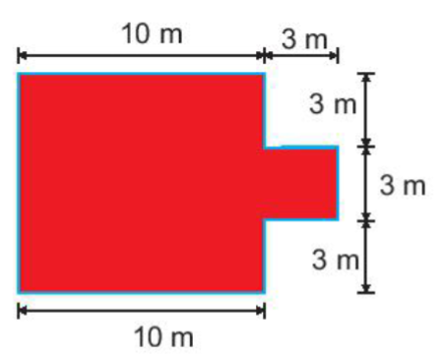
Người ta cần xây tường rào cho một khu vườn như hình bên. Mỗi mét dài (mét tới) tường rào tốn 150 nghìn đồng. Hỏi cần bao nhiêu tiền để xây tường rào?

Slide 11


"BÁC SĨ TOÁN HỌC" - SỬA LỖI SAI
Thảo luận cặp đôi (2 phút) để phát hiện và sửa lỗi sai trong bài.
Bài toán: Tính chu vi và diện tích một khu vườn hình chữ nhật có chiều rộng 25 m, chiều dài 300 dm.
Bạn An thực hiện như sau: Chu vi khu vườn là:
P = (a + b ) . 2 = (25 + 300) . 2 = 650 m
Diện tích khu vườn là:
S= a . b = 25 . 300 = 7 500 m².
Theo em bạn An làm đúng hay sai. Nếu sai em hãy chỉ ra bạn An sai chỗ nào và hãy sửa lại cho đúng.

Slide 12
"BÁC SĨ TOÁN HỌC" - SỬA LỖI SAI
LỖI SAI: Bạn An đã không thống nhất đơn vị đo trước khi tính.
Đổi: 25 m = 250 dm
Chu vi khu vườn là:
P = (a + b ) . 2 = (250 + 300) . 2 = 1100 dm
Diện tích khu vườn là:
S= a . b = 250 . 300 = 75000 dm².
Chú ý: Luôn luôn kiểm tra đơn vị trước khi tính!

Slide 13


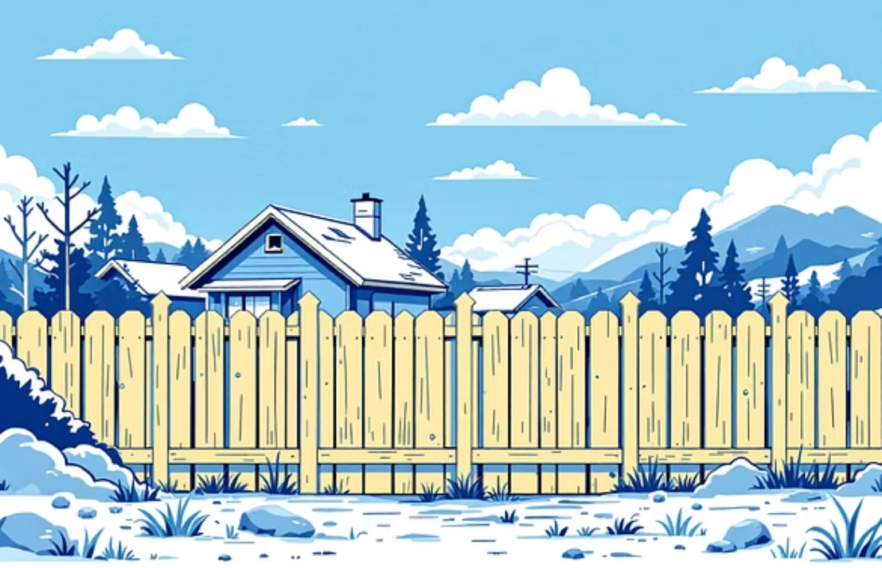
Mô hình hóa
Tư duy phản biện
Chuyển đổi các vật thể thực tế (khu vườn, tường rào) thành các mô hình hình học.
Phát hiện và sửa chữa các lỗi sai phổ biến, đặc biệt là lỗi đơn vị đo.
Tính toán chi phí
Áp dụng chu vi để tính chi phí hàng rào, diện tích để tính chi phí lát gạch.

Slide 14
DẶN DÒ VÀ MỞ RỘNG
1. Ôn tập:
Xem lại 2 phương pháp tính diện tích hình ghép: Chia hình và Bù hình.
Ôn lại công thức tính Chu vi và Diện tích các hình cơ bản.
2. Thử thách thực tế:
Tính diện tích
Vẽ sơ đồ
Đo kích thước
Tính diện tích sàn phòng ngủ (áp dụng phương pháp hình ghép nếu phòng có dạng phức tạp).
Vẽ sơ đồ mặt bằng phòng ngủ (nhìn từ trên xuống).
Đo các kích thước cần thiết của phòng.

